Slide 1
Problem des Handlungsreisenden
Von Konstantin Schraubek, Martin Schwarberg und Niels Riethmüller

Slide 2
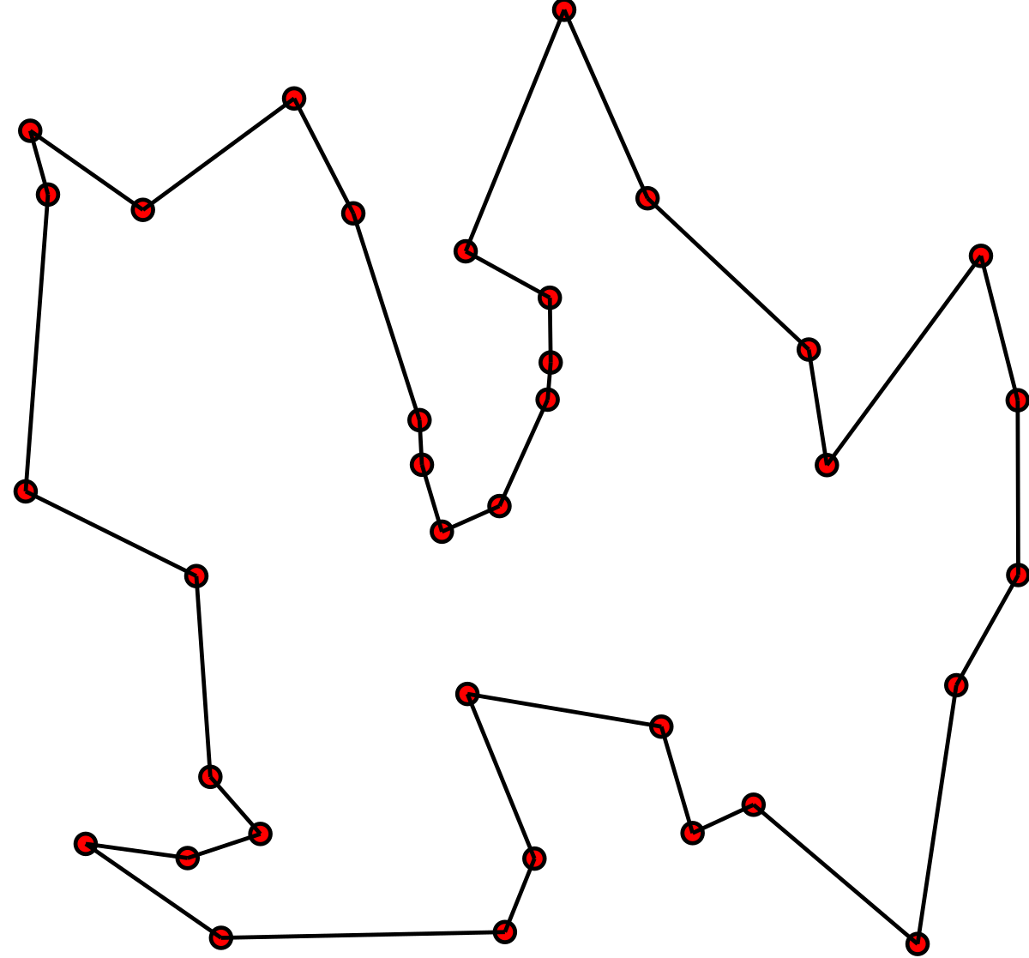
Problem kurz dargestellt
Keine doppelten Besuche
Möglichst Kurz
Erste soll Letzte Station sein

Slide 3

Praxis Beispiel
Tourenplanung
Logistik
Mikrochips

Slide 4

Lösungsansatz
Es gibt mehrere (K.S.)
neares neighbor
bruteforce

Slide 5
Umsetzung

